Slide 1

FTO Transmuraal Longformularium Regio Utrecht

Slide 2
Programma
Wat zien we in richtlijnen
Wat is de onderbouwing hiervan vanuit studies
Wat zien we hiervan terug in de praktijk
Het longformularium als oplossing
Hoe zijn de keuzes ‘tot stand gekomen
Hoe kies je als voorschrijver een inhalator bij een specifieke patiënt
casuïstiek
Hoe gaan we lokaal implementeren en welke afspraken maken we

Slide 3
Richtlijnen
GOLD 2018 Slechte inhalatie techniek komt m.n. door leeftijd, meerdere inhalatoren en slechte uitleg
GINA 2018 avoid use of multiple inhalers where possible
LAN richtlijn astma 2014 streef naar eenduidige instructie en uniformiteit in de inhalator
NHG-Standaard astma bij volwassenen
NHG-Standaard COPD
Bij patiënten die verschillende inhalatiemiddelen gebruiken wordt gestreefd naar uniformiteit in de toedieningsvorm
Notes:
Slide 3-10 beschrijven dat het gebruik van meerdere verschillende devices leidt tot:
Minder therapietrouw
Meer fouten
Meer klachten
Slechtere longfunctie
Meer exacerbaties
Meer ziekenhuisbezoek en –opnames
Meer kosten
Meer sterfte

Slide 4
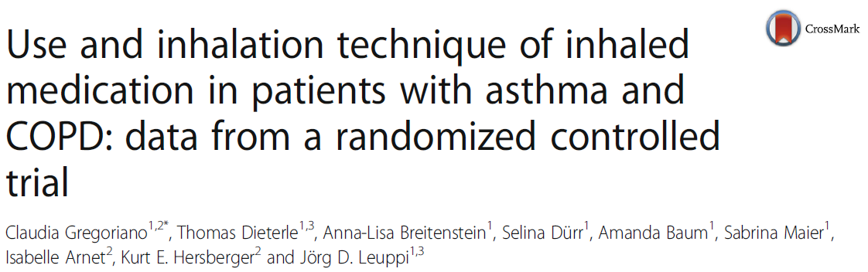

Juist inhaleren is belangrijk
Onjuist gebruik gaf hogere CAT bij COPD patiënten
Onjuist gebruik gaf 30% meer kans op longaanval
Juist gebruik gaf betere FEV1

Slide 5
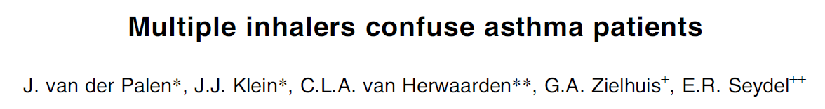

Juist inhaleren is lastig, zeker met meerdere devices!
1 inhalator: 68% juist gebruik
Verschillende inhalatoren 54% juist gebruik

Slide 6
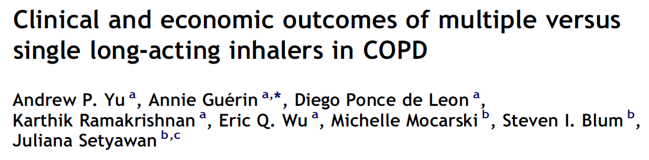
Onjuist gebruik verhoogt ziektelast en kosten
Patiënten die meerdere inhalatoren gebruikten hadden:
Meer longaanvallen
Meer ziekenhuisopnames
Meer SEH bezoeken
Meer polibezoeken
Hogere kosten

Slide 7
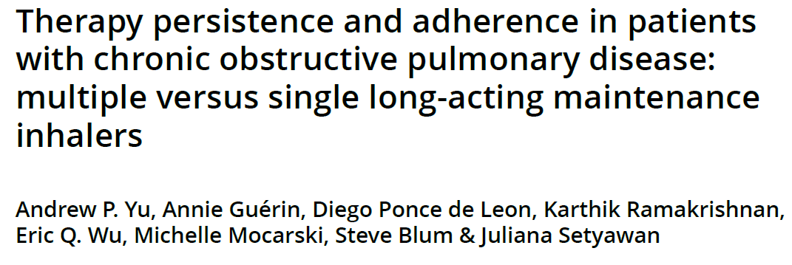
Daling therapietrouw bij meerdere inhalatoren-> combineren
Hoger risico op staken medicatie
Minder therapietrouw (51% vs 55% gebruik)
Zowel in groep met veel en met weinig ziekte controle

Slide 8
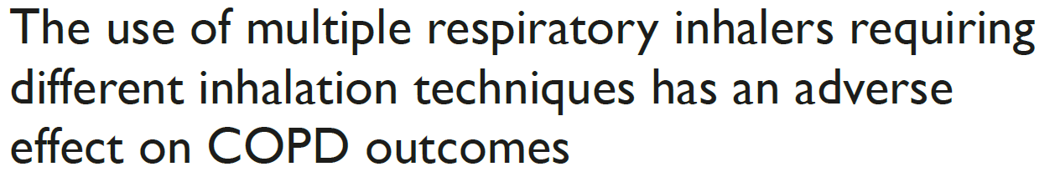
Verschillende inhalatie technieken verhogen risico bij COPD patiënten
1 inhalator cohort:
Lager risico op longaanval
Lagere kans om hoge dosis SABA te gebruiken

Slide 9
COPD exacerbaties zijn nadelig voor overleving
1.0
0.8
No exacerbation
0.6
p<0.001
Overlevinsgkans
1–2 exacerbations
p<0.0001
0.4
p=0.07
3–4 exacerbations
0.2
0.0
0
10
20
30
40
50
60
Tijd (maanden)
Soler-Cataluña JJ et al. Thorax. 2005;64:925-31

Slide 10
Conclusie
Als 1 patiënt verschillende soorten inhalatoren gebruikt zorgt dit voor
Meer fouten
Minder gebruik
Meer longaanvallen
Meer kosten

Slide 11
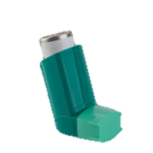
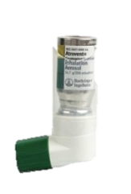
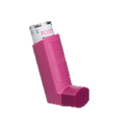
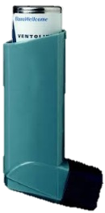
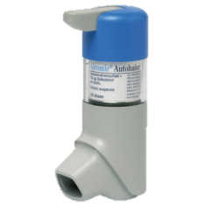
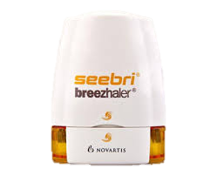
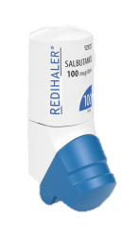
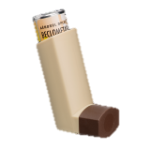
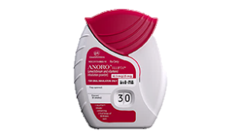
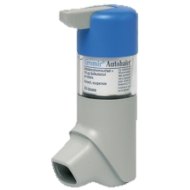
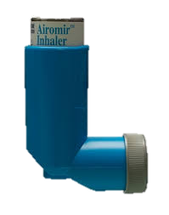
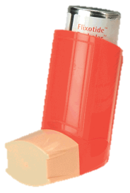
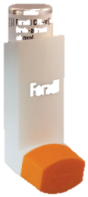
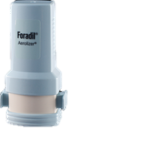
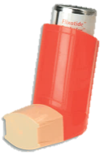
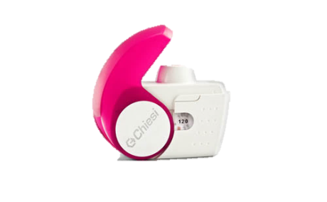
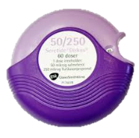
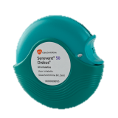
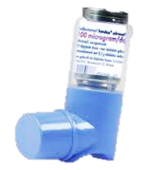
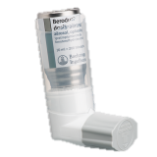
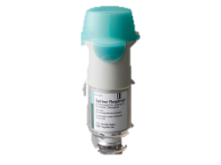
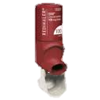
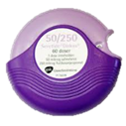
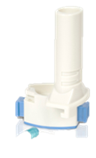
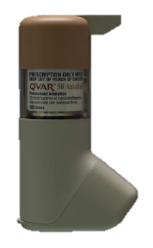
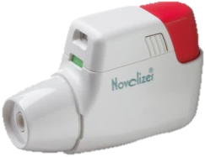
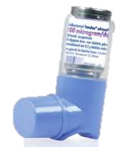
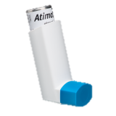
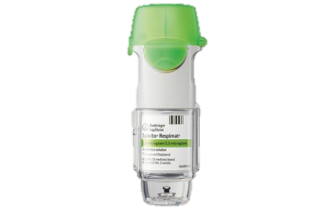
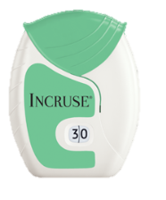
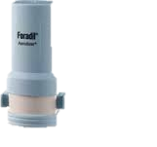
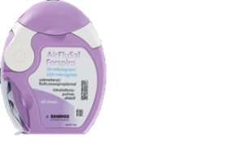
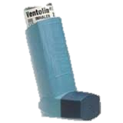
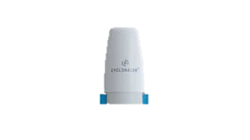
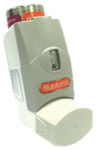

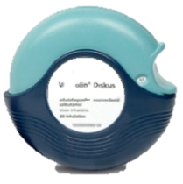
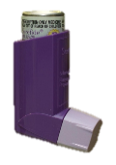
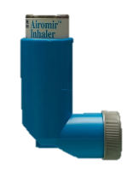
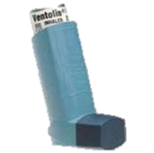
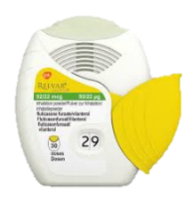
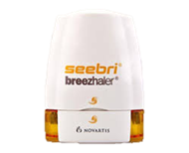
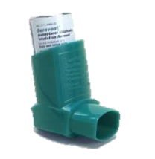
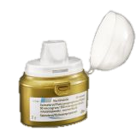
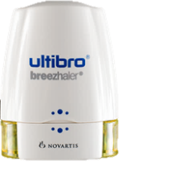
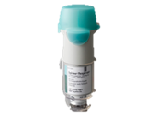




































Welke inhalatoren zijn er beschikbaar?
Astma
COPD
Notes:
Slide 11-13 beschrijven het probleem van de overkill aan inhalatoren, waarbij ons regionale Formularium beoogt hier een oplossing voor te bieden

Slide 12

Wat is het gevolg van het enorme aanbod aan inhalatoren?
Voorschrijvers zien soms door de bomen het bos niet meer
Suboptimale inhalatie instructies
Patiënten gebruiken heel vaak combinaties van inhalatoren die absoluut niet bij elkaar passen (er wordt niet uniform voorgeschreven)
Er wordt te vaak gewisseld van type inhalator
70-90% van de patiënten maakt fouten bij het inhaleren

Slide 13














Dus een Long Formularium -> om bij te dragen aan de oplossing
Doel van het formularium
Vergroten van het inzicht van voorschrijvers
Uniformiteit en daarmee betere behandeluitkomsten
Betere therapietrouw
Minimaal aantal gebruiksfouten
Minder vaak wisselen van inhalator
Verbetering gezondheid patiënten
Vermindering ziekenhuis opnames
Daling kosten zorg

Slide 14
Uitgangspunten van de werkgroep van het longformularium
Het verschil tussen de inhalatoren is groter dan het verschil tussen de verschillende stoffen binnen de geneesmiddelgroep. Wie kiezen dus primair voor een device, niet voor een geneesmiddel
Keuze voor 3 doseringsvormen, dus aerosol, poeder, softmist
Er zijn geen keuzes gemaakt op basis van inhalatiekracht.
Er is gekozen voor een formularium voor zowel astma als COPD
Vervolgens: Een set aanvullende criteria om tot rationele keuze te komen
Er is gekozen voor een formularium voor zowel astma als COPD
Voor zowel astma als voor COPD zijn alle benodigde therapiestappen vastgesteld
Notes:
Deze slide beschrijft de meest basale keuzes die we hebben gemaakt bij het opstellen van ons Formularium. Na het vaststellen van deze basis-keuzes is de afvalrace gestart aan de hand van onze verdere criteria
Het kiezen van de inhalator op basis van inhalatiekracht is maatwerk. Een lage inhalatieweerstand is zowel een voor- als een nadeel. Het voordeel van een lage weerstand device is dat een relatief groot deel van de patiëntpopulatie over voldoende inhalatiekracht beschikt . Het nadeel is dat een relatief groot deel van de populatie keeldepositie zal krijgen als er tijdens de instructie wordt aangeven dat er krachtig geïnhaleerd dient te worden. Let op: iemand met COPD heeft niet in het bijzonder een te lage inhalatiekracht voor een droog poeder inhalator.. Voor sommige droogpoederinhalatoren zoals Diskus en Ellipta in dit formularium, is slechts weinig inhalatiekracht nodig. Adviseer bij deze inhalatoren dan ook rustig en diep te inhaleren i.p.v. krachtig. Let bij een droogpoeder en Soft Mist inhalator bij COPD wel op of de patiënt voldoende in staat is om leeg te blazen voor de ademteug.

Slide 15
Uitgangspunten van de werkgroep van het longformularium
Vervolgens: Een aanvullende set criteria om tot rationele keuze te komen
Multi-singledose
Teller
Uniformiteit
Gebruiksgemak
Notes:
Deze slide beschrijft de aanvullende keuzes die we hebben gemaakt bij het opstellen van ons Formularium. Hierna volgt op basis van deze criteria een afvalrace

Slide 16

Eerst de chaos georganiseerd
Notes:
Deze slide toont een totaal-overzicht van alle devices. Bij de aerosolen kan je nog autohalers onderscheiden van gewone aerosolen. Bij de poeder-inhalatoren zijn uni- en multidosevarianten terug te vinden

Slide 17

Criterium 1
“Wanneer er voor dezelfde werkzame stof een keuzemogelijkheid is tussen een poederinhalator singledose en een poederinhalator multidose dan is het advies om in het algemeen vanwege het gebruiksgemak een poederinhalator multidose voor te schrijven”

Slide 18

Wat zijn nou singledose inhalatoren?
Notes:
Deze inhalatoren vielen af aangezien deze niet voldeden aan het criterium multidose

Slide 19

Die hebben we op basis van het NHG criterium weggestreept

Slide 20
Criterium 2
“De voorkeur gaat, indien mogelijk, uit naar een inhalatiemiddel met een dosisteller of -indicator om het risico te verminderen dat de patiënt een lege inhalator gebruikt”

Slide 21

Welke inhalatoren hebben geen dosisteller of indicator?
Notes:
Aerosolen hebben zelden een teller, waardoor het grootste deel van de aerosolen op basis van dit criterium afvalt

Slide 22

Die er eerst uit

Slide 23
Criterium 3
“Bij patiënten die meerdere inhalatiemiddelen gebruiken wordt gestreefd naar uniformiteit in de toedieningsvorm”
Notes:
Onder uniformiteit verstaan we bij ons formularium dat alle benodigde stappen uit het astma- of COPD-formularium met hetzelfde device bediend kunnen worden. Aangezien voor astma en voor COPD verschillende therapiestappen nodig zijn, is het mogelijk dat een device voor astma wel aan dit criterium voldoet, maar voor COPD niet en vice versa.
Uniformiteit betekent niet altijd 2 x precies dezelfde inhalator. Twee inhalatoren met dezelfde weerstand en waarvoor dezelfde techniek nodig is, kunnen als uniform worden gezien. Voorbeelden van Uniform zijn: Diskus plus Ellipta, Genuair plus Novolizer en Redihaler plus Respimat of verschillende dosisaerosolen bij elkaar. Als door het combineren van dergelijke gelijkvormige devices wel alle therapiestappen worden gedekt, is deze mogelijkheid opgenomen in het regionale formularium.
Definitie voor uniformiteit in device was binnen de werkgroep de zelfde manier van inhaleren in combinatie met dezelfde inhalatieweerstand.

Slide 24

Bij welke inhalatoren is uniformiteit niet mogelijk?
Notes:
Let op:
De novolizer/genuair zijn gezamenlijk een lijn
De diskus/ellipta zijn gezamenlijk ook een lijn
De laatste aerosolen sneuvelen op basis van dit criterium. Dat is een probleem

Slide 25

Notes:
Aerosolen zijn tijdens het keuzeproces uitgevallen op basis van het niet altijd beschikbaar zijn van een dosisteller of het niet beschikbaar zijn in alle behandelstappen. Echter:
Een deel van de patiënten kan niet voldoende goed of helemaal niet met een droog poeder of Soft mist inhaler inhaleren. Een patiënt moet voldoende in staat zijn om leeg te blazen, te inhaleren en de adem vast te houden. Lukt dat niet, dan is een dosisaerosol met voorzetkamer de betere keus. Een andere reden om voor een dosisaerosol met voorzetkamer te kiezen is bij patiënten die niet bewust kunnen inhaleren. Denk hierbij aan hele kleine kinderen of b.v. volwassenen met een verstandelijke beperking. Daarom is er uiteindelijk toch voor gekozen om aerosolen op te nemen in het formularium ondanks de eerder genoemde bezwaren en bij gebrek aan een beter alternatief

Slide 26
Criterium 4
“Bij de keuze van de toedieningsvorm houdt de huisarts rekening met de voorkeur, vaardigheden en levensstijl van de patiënt en het gebruiksgemak”
Notes:
Voorkeur van de patiënt: wil de patient liefst een 1 x daags of een 2 x daags bij onderhoudstherapie. Vraag eventueel naar de voorkeur en betrek de patiënt bij de keuze -> mogelijk leidt een betere concordance tot betere compliance en behandeluitkomsten
Vaardigheden: Kijk naar de handvaardigheid, maar b.v. ook of een 1 teug methode geschikt is (zie schema slide 31)
Levensstijl: Veel onderweg -> bij zo nodig medicatie misschien geen aerosol met voorzetkamer

Slide 27







Welke inhalatoren waren er na toepassing van het vorige criteria nog over?
 | Inhalator | Foutkans | Doseerfrequentie | Aantal handelingen | Stoffen | Weerstand
 | Turbuhaler | Rechtop houden bij het gebruiksklaar maken | 2 keer daags | 5 | SABA, ICS, LABA, ICS/LABA | Hoog
 | Novolizer | Lage foutkans Moet jaarlijks worden vervangen | 2 keer daags | 4 (exclusief vullen van het device) | SABA, ICS, LABA | Midden
 | Genuair | Lage foutkans | 2 keer daags | 4 | LAMA, LABA/LAMA | Midden
 | Diskus | Horizontaal houden | 2 keer daags | 5 | SABA, ICS, LABA, ICS/LABA | Midden/Laag
 | Ellipta | Lage foutkans | 1 keer daags | 3 | LAMA, LAMA/LABA, LABA/ICS | Midden/Laag
 | Easyhaler | Deze poederinhalator moet worden geschud voor gebruik. | 2 keer daags | 5 | ICS, LABA, ICS/LABA | Hoog
 | Respimat | Hand-mond coördinatie nodig | 1 keer daags 2 | 8 (exclusief vullen van het device) | LABA, LAMA, LAMA/LABA | Zeer laag
Het niet schudden voor gebruik is een kritieke fout en geen SABA dus uniformiteit niet mogelijk-> deze inhalator viel hierdoor buiten de gemaakte keuzes.
Notes:
Als je rekening houdt met levensstijl en gebruiksgemak zie je dat er op dit overzicht 2 devices staan met een 1 keer daags regime (Respimat en Ellipta). Bij de rest van de inhalatiedevices zullen alle geneesmiddelen 2 keer daags geïnhaleerd moeten worden.
De foutkans bij het gebruiksklaar maken van de traditionele devices (Turbuhaler + Diskus) is groter dan bij de moderne inhalatoren (Novolizer, Genuair en Ellipta)
De easyhaler is een poederinhalator die geschud moet worden voor gebruik. Bij aerosolen zien we dat een groot deel van de patient niet goed- of helemaal niet schudt en dus niets of onvoldoende binnenkrijgt. Omdat het niet schudden bij de easyhaler een kritische fout is en omdat er voldoende alternatieven zijn, valt deze uit de voorkeurslijst.
Er is een verschil in het aantal handelingen per inhalator. 8 bij de respimat lijkt erg veel maar het valt mee als je rekening houdt met het feit dat dit maar 1 keer daags is. 2 keer daags 4 handelingen bij de Novolizer is opgeteld ook 8. Het vullen van de Respimat en de Novolizer zijn niet meegenomen als standaard handelingen, maar dat is wel degelijk iets wat meegenomen moet worden in een eerste instructie.
Als je kijkt naar de beschikbare geneesmiddelgroepen per device dan zie je dat met de Diskus en de Turbuhaler alle behandelstappen van de richtlijn astma kunnen worden doorlopen.
De Diskus en de Ellipta hebben dezelfde inhalatietechniek en dezelfde weerstand. Deze inhalatoren gaan dus goed samen.
Hetzelfde geldt voor de Genuair plus de Novolizer (zelfde techniek en zelfde weerstand)

Slide 28















Formularium Astma
 | Droog Poeder Inhalatoren Eerste keus (ivm teller) voor patiënten waarbij 1 teug inhalatie mogelijk is en wanneer de patiënt over voldoende inhalatiekracht beschikt (controleer eventueel m.b.v. de Incheck-Dial) | Aerosol (altijd met voorzetkamer) Wanneer 1 teug methode niet mogelijk is of bij onvoldoende inhalatiekracht
SABA
ICS
ICS/LABA
Terbutaline
Turbuhaler
Salbutamol
Diskus
Salbutamol
Budesonide
Turbuhaler
Fluticason
Diskus
Ciclesonide (1 keer daags)
Fluticason, Beclometason,
Budesonide
*Budesonide/
Formoterol
Turbuhaler
Fluticasonfuroaat/Vilanterol
Ellipta (1 keer daags)
Beclometason/Formoterol
Fluticason/Formoterol
Budesonide/Formoterol
Stap 1: SABA zo nodig (vaker dan 2 x per week rescue -> ga naar stap 2)
Stap 2: ICS met SABA zo nodig (vaker dan 2 x per week SABA nodig-> controleer inhalatietechniek en therapietrouw al vorens naar stap 3 te gaan)
Stap 3 combinatie ICS/LABA + SABA zo nodig
*Kan ook in een smart behandeling worden toegepast. Bij een smartbehandeling gebruikt de patiënt voor zowel onderhouds- als rescuemedicatie dezelfde inhalator.
Ga voor de inhalatieprotocollen naar www.inhalatorgebruik.nl
Notes:
De inhalatoren staan in zogenaamde treintjes van inhalatoren (boven elkaar). Probeer bij een vervolgstap in de behandeling een product uit hetzelfde treintje voor te schrijven. Dit zorgt voor minder wisselen van inhalatietechniek en dit maakt het inhalatie instructieproces een stuk doelmatiger.
Houdt bij nieuwe patiënten rekening met het voorschrijven van een inhalator met een teller. Om bij stap 1 van de behandeling (volwassene) een dosisaerosol salbutamol voor te schrijven, is vaak niet de meest optimale keuze. De Salbutamol aerosol beschikt namelijk niet over een teller. Het risico op inhaleren met een lege inhalator, of het plotseling zonder noodmedicatie zitten, is daarmee veel groter. Kies dus in stap 1 voor een inhalator uit de eerste twee rijen. Is een patiënt niet in staat bewust te inhaleren of kan de patiënt niet goed leegblazen en/of adem vasthouden, dan is de aerosol wel de beste keus (zie schema volgende dia).
Schrijf bij de aerosolen altijd een voorzetkamer voor.

Slide 29




























Formularium COPD
 | Droog Poeder Inhalator (DPI) Eerste keus (i.v.m. teller) voor patiënten waarbij 1 teug inhalatie mogelijk is en wanneer de patiënt over voldoende inhalatiekracht beschikt (controleer eventueel m.b.v. de Incheck-Dial) | Aerosolen (met voorzetkamer) Wanneer 1 teug inhalatie niet mogelijk is of bij onvoldoende inhalatiekracht |  | Soft Mist Inhaler & Ademgestuurde aerosol Wanneer 1 teug methode mogelijk is bij onvoldoende inhalatiekracht
SABA
SAMA
LABA
LAMA
LAMA/ LABA
ICS
ICS/ LABA
ICS/LABA/LAMA
Salbutamol
Diskus
Salbutamol
Novolizer
Salbutamol
Salbutamol
Redihaler
Berodual (SABA/SAMA)
Ipratropium
Salmeterol Diskus
Formoterol
Novolizer
Formoterol
Olodaterol
Respimat
Umeclidinium
Ellipta
Aclidinium
Genuair
Tiotropium
Respimat
Umeclidinium/
Vilanterol
Ellipta
Aclidinium/
Formoterol
Genuair
Tiotropium/Olodaterol
Respimat
Budesonide
Novolizer
Beclometason
Redihaler
Fluticasonfuroaat/
Vilanterol
Ellipta
Beclometason/Formoterol
Fluticason/Formoterol
Budesonide/Formoterol
ICS uitsluitend bij persisterende exacerbaties of astma component
Fluticasonfuroaat/
Vilanterol/umeclidinium
Ellipta
Beclometason/Formoterol/
Glycopyrronium
Stap 1: SABA of SAMA en combineer zo nodig Stap 3 combinatie LABA/LAMA (of LABA/ICS bij persisterende exacerbaties)
Stap 2: LABA of LAMA Stap 4: LABA/LAMA/ICS (alleen na overleg 2e lijn)

Slide 30
Aandachtspunten bij het gebruik van het formularium
De inhalatoren staan in zogenaamde treintjes van inhalatoren (boven elkaar). Probeer bij een vervolgstap in de behandeling een product uit hetzelfde treintje voor te schrijven. Dit zorgt voor minder wisselen van inhalatietechniek en dit maakt het inhalatie instructieproces een stuk doelmatiger.
Houdt bij nieuwe patiënten rekening met het voorschrijven van een inhalator met een teller. Om bij stap 1 van de behandeling (volwassene) een dosisaerosol salbutamol voor te schrijven, is vaak niet de meest optimale keuze. De Salbutamol aerosol beschikt namelijk niet over een teller. Het risico op inhaleren met een lege inhalator, of het plotseling zonder noodmedicatie zitten, is daarmee veel groter. Kies dus in stap 1 voor een inhalator uit de eerste twee rijen. Is een patiënt niet in staat bewust te inhaleren of kan de patiënt niet goed leegblazen en/of adem vasthouden, dan is de aerosol wel de beste keus (zie schema volgende dia).
Schrijf de aerosolen altijd in combinatie met een voorzetkamer voor.

Slide 31
Stroomschema voor keuze inhalator
Nee
Dosisaerosol met voorzetkamer (5-teug methode eventueel met mondmasker)
Is een bewuste inhalatie mogelijk?
Ja
Nee
Dosisaerosol met voorzetkamer
(5-teug methode)
Uitademen, inademen en adem vasthouden mogelijk?*
Ja
Droogpoeder inhalator met een lage weerstand
Soft Mist inhaler (let op hand-mond coördinatie)
Ademgestuurde aerosol
aerosol met voorzetkamer
(Kan hier met 1-teug*)
Beschikt over voldoende inhalatiekracht
(controleer bij twijfel eventueel met de Incheck-Dial of vraag de apotheek dat te doen)
Nee
Ja
Voorkeur: een droog poederinhalator
(beschikbaarheid tellers in alle behandelstappen, makkelijk mee te nemen, gebruiksgemak, makkelijk te instrueren, hygiëne)
alternatieven: aerosol met voorzetkamer kan hier met de 1-teug methode*, Soft Mist Inhaler of ademgestuurde aerosol
* Stuur bij 1-teug methode op Lang uit, Lang in en Lang vast voor maximale longdepositie
Notes:
Met de 1 teug methode wordt bedoeld dat de patiënt in 1 inhalatieteug de medicatie tot zicht neemt en daarna gedurende 10 tellen de adem vasthoudt, alvorens weer uit te blazen. Door het vasthouden van de adem, krijgt de medicatie beter de kans om in de kleine luchtwegen terecht te komen, door o.a. sedimentatie en diffusie. Blaast een patiënt te snel zijn of haar adem weer uit, dan verliest deze een deel van de medicatie.
Maximaal effect van de medicatie bereik je door het optimaliseren van de depositie van het geneesmiddel. Voor maximaal effect sturen op volledig uitademen voor inhalatie, zo diep als prettig inhaleren met de juiste inhalatiekracht en het zo lang als prettig vasthouden.
Met de 5-teug methode bedoelen we de methode waarbij via de voorzetkamer 5 keer wordt geïnhaleerd. De uitgeblazen lucht zal een deel van de medicatie bevatten als deze niet wordt vastgehouden. Focus op heel rustig en diep inhaleren. Deze methode is vooral bedoeld voor patiënten die niet bewust kunnen inhaleren of die niet goed in staat zijn leeg te blazen voor inhalatie of hun adem niet vast kunnen houden.
Handel conform lokale afspraken met de zorggroep

Slide 32
Casuïstiek
Alvorens het behandelen van de casuïstiek worden de formulariumkaarten uitgedeeld.

Slide 33

Casus Astma
Marije, met de diagnose Astma, komt op het spreekuur. De astma is volgens Marije goed onder controle. Volgens de apotheker heeft mevrouw in het afgelopen jaar 5 aerosolen salbutamol gehaald. Als onderhoudstherapie wordt Symbicort Turbuhaler 200/6 2 x daags 1 inhalatie gebruikt.

Slide 34

Heeft Marije haar astma inderdaad onder controle?
5 aerosolen Salbutamol bevatten ieder 200 pufjes salbutamol -> 1000 pufjes salbutamol per jaar dus ongeveer 3 pufjes per dag gemiddeld.
De NHG standaard spreekt pas over controle als niet vaker dan 2 x per week rescuemedicatie nodig is.

Slide 35

Vervolg Casus Astma
Tijdens de controle van de inhalatietechniek van de turbuhaler ziet u dat Marije fouten maakt bij het inhaleren. Ze blaast niet voldoende leeg en houdt haar adem onvoldoende lang vast. Na het aanscherpen van de techniek lukt dit echter wel.
Verder vertelt Marije tussen neus en lippen door dar ze de voorzetkamer eigenlijk nooit bij de salbutamol gebruikt. “dat ding is veel te groot voor in mijn tas en ik schaam me rot met zo’n ding” zegt ze. Verder vertelt ze dat ze door het ontbreken van een teller op de salbutamol, al een keer in de problemen is gekomen.

Slide 36

Welke opties zou u kunnen overwegen? Let op, Marije gebruikt al een Turbuhaler-> we gaan voor weinig wisselen
Optie 1: Terbutaline (SABA) plus budesonide/formoterol, beide in de turbuhaler. (uniformiteit in device en beide een dosisteller of indicator!)
Optie 2: Eventueel de LABA/ICS ophogen maar bij voorkeur pas na volgende controle bij aanhoudende klachten. De inhalatietechniek was suboptimaal en deze optimaliseren alvorens de volgende behandelstap in te zetten!
Optie 3: SMART Budesonide formoterol als onderhoud en ook als rescuemedicatie
SMART behandeling kan alleen met formoterol houdende combinatiepreparaten in de dosering 100/6 en 200/6 of een equivalent daarvan. Formoterol werkt niet alleen lang maar ook net zo snel als salbutamol.
Notes:
Optie 3 is afhankelijk van de afspraken binnen de zorggroep (is ook uniform en is conform nieuwe GINA)*

Slide 37


Casus COPD
Mevrouw de Vries, met gediagnostiseerd COPD, komt op het spreekuur. Huishoudelijk werk gaat moeizaam en het dagelijkse loopje naar de bakker wordt ook steeds lastiger. In de afgelopen jaren heeft mevrouw geen exacerbaties gehad en er is geen diagnose astma in de historie.
Op dit moment gebruikt mevrouw de Vries Spiriva Respimat 1 x daags 2 inhalaties als onderhoudstherapie plus Seretide Diskus 50/500
Deze medicatie is in het verleden voorgeschreven door de longarts.
Inhaleren met de 1 teug methode lijkt prima te gaan maar ze vindt de apparaatjes lastig.
Wat doet u, gebruikmakend van het formularium?
Notes:
Wat je doet valt uiteen in twee stappen:
Je maakt eerst een inhoudelijke keuze. Kloppen de therapiestappen hier? Belangrijke boodschap: overweeg de ICS te staken ivm geen exacerbties. Dan houdt je een LABA en een LAMA over
Na deze inhoudelijke keuze kies je voor de meest passende device-lijn.

Slide 38


Overwegingen Casus COPD Let op: bij voorkeur weinig wisselen van type inhalator en patiënt heeft een inhalator uit de straat Dikus/Ellipta en uit de Respimat/Redihaler straat
Optie 1: Overweeg LABA/LAMA in de Ellipta bij lage handvaardigheid, slechte hand mond coördinatie of als de patiënt aangeeft de Diskus prettiger of makkelijker te vinden dan de Respimat.
Optie 2: Overweeg LABA/LAMA in de Respimat als de patiënt dit device prettiger of makkelijker vindt dan de Diskus of bij zeer lage inhalatiekracht
Optie 3: Overweeg vaste combinatie LABA/LAMA/ICS in de Ellipta indien het ICS volgens u niet gestaakt kan worden of als de patiënt bekend is met astma in de voorgeschiedenis.
Maakt u de keuze zelfstandig of na overleg longarts?

Slide 39
Conclusie
1 manier van voorschrijven in 1e, 2e en 3e lijn
1 manier van ophogen of verlagen dosering medicatie in 1e, 2e en 3e lijn
1 manier van inhalatie instructie in 1e, 2e en 3e lijn
1 type inhalator per patiënt
Unieke samenwerking zowel over de lijnen heen als in aantallen patiënten
Doen jullie mee?

Slide 40
Hoe implementeren en afspraken
In eerste instantie is het formularium voor nieuwe patiënten maar kijk kritisch naar patiënten met meerdere device, die inhaleren namelijk bijna altijd fout!
Heeft iedereen een formulariumkaart? Anders is deze te vinden op www.Trijn.Nu
Welke afspraken zijn er over de inhalatie instructie, wie doet wat, hoe vaak en met welke materialen
Beschikken huisartsen en apotheken over placebomateriaal passend bij het formularium?
Activatie als EVS in Medicom mogelijk
Notes:
Voor de implementatie hiervan moet het volgende duidelijke worden. Ten eerste is het nodig dat de clusterbeheerder het formularium activeert. Ten tweede dat hij daarvoor de handleiding gebruikt. Ik kan de handleiding echter niet vinden op de TRIJN-site. Daar dreigt het dus fout te gaan. Ten derde, dat de gebruikers zich realiseren dat het Medicom-formularium een gebruiksaanwijzing kent. Mogelijk kunnen we daar een slide aan wijden (voor plaatjes en toelichting: zie mijn mail van 22 juni)

Slide 41

Activatie in Medicom
De clusterbeheerder activeert het EVS voor zijn cluster -> zie voor handleiding www.Trijn.Nu
Hierna hebben zorgverleners bij patienten>18 jaar toegang tot het regionale formularium via het EVS.
Let op!
Notes:
Het Medicom-formularium is wat gebruiksonvriendelijk:
Als je het EVS opent, zie je soms twee schuifbalken aan de re-zijde (eerste plaatje). In deze gevallen kan een deel van het formularium buiten beeld blijven.
Je kunt hier op twee verschillende manieren mee omgaan:
Of je schuift aan beide schuifbalken zodat je uiteindelijk het hele formularium in beeld krijgt.
Of je trekt met je muis aan het window, waardoor je het window groter trekt, waardoor er maar 1 schuifbalk over blijft, waarmee je alle opties in beeld kunt krijgen.

Slide 42


Slide 43
DANK U

